Slide 1

CHÀO MỪNG CÁC CON
ĐẾN VỚI TIẾT TỰ NHIÊN VÀ XÃ HỘI LỚP 2

Slide 2

Bài 17
Bảo vệ cơ quan hô hấp (tiết 2)

Slide 3
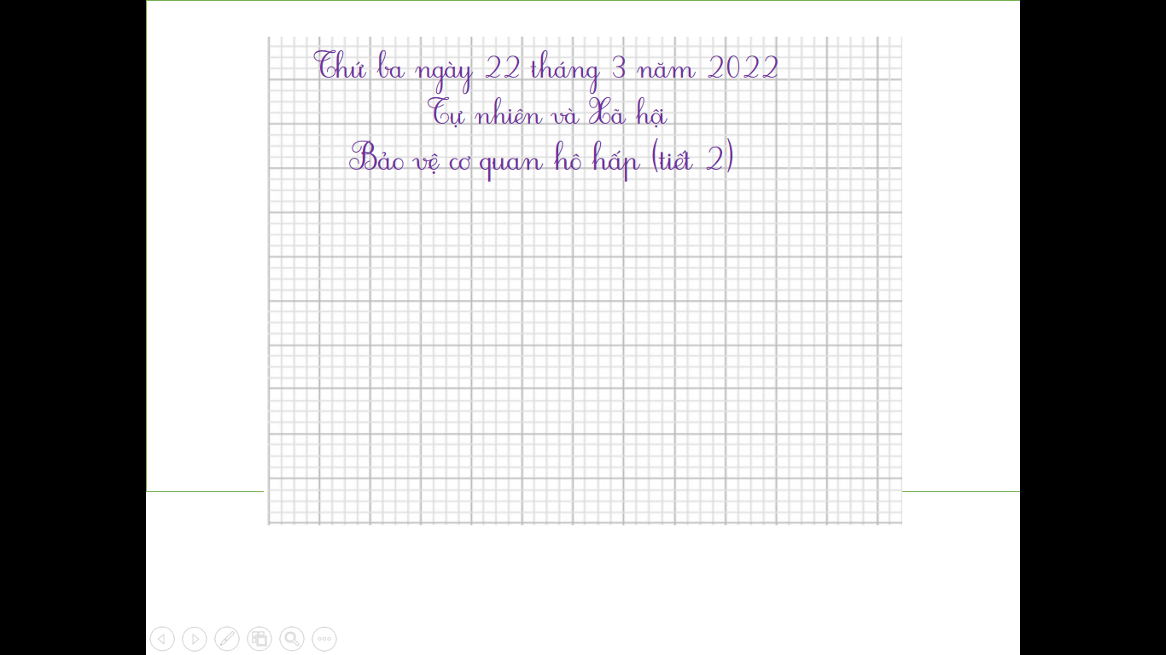

Thứ ba ngày 22 tháng 3 năm 2022
Tự nhiên và Xã hội
Bảo vệ cơ quan hô hấp (tiết 2)

Slide 4

Yêu cầu cần đạt:
- Học sinh hiểu về lợi ích của việc hít thở đúng cách và tác hại của khói, bụi đối với cơ quan hô hấp.
*Phát triển năng lực và phẩm chất:
- Biết sử dụng kiến thức đã học vào cuộc sống hàng ngày.

Slide 5

Khám phá

Slide 6

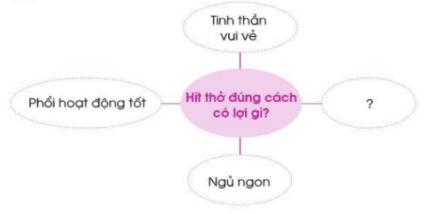
Nói về ích lợi của việc hít thở đúng cách

Slide 7



ÍCH LỢI
- Phổi hoạt động tốt.
- Tinh thần vui vẻ, ngủ ngon.
- Tăng cường đào thải chất độc.
- Giảm khả năng phát triển bệnh tật.
- …

Slide 8
Vận dụng thực hành

Slide 9

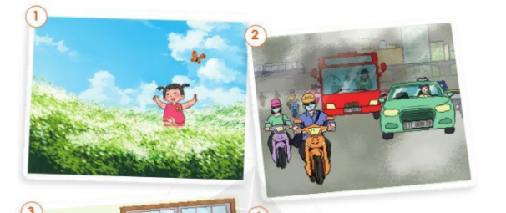
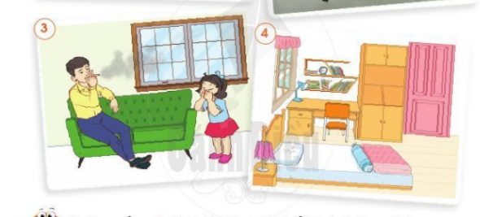
2
Tránh xa nơi có khói, bụi
Trong các hình dưới đây, hình nào không khí có chứa nhiều khói, bụi?

Slide 10
Không khí có nhiều khói, bụi
Không khí ở đường phố có nhiều khói, bụi do
ô tô, xe máy thải ra.
Không khí ở trong nhà có nhiều khói thuốc lá.

Slide 11

1. Em cảm thấy thế nào khi phải thở không khí có nhiều khói, bụi?
2. Tại sao chúng ta nên tránh xa nơi có khói, bụi?
3. Trong trường hợp phải tiếp xúc với không khí có nhiều khói, bụi, chúng ta phải làm gì?

Slide 12


1.
Em cảm thấy thế nào khi phải thở không khí có nhiều khói, bụi?
Khi phải thở không khí có nhiều khói, bụi cảm thấy khó chịu, khó thở, ngứa họng, tức ngực, …

Slide 13
2.
Tại sao chúng ta nên tránh xa nơi có khói, bụi?
Khói, bụi chứa nhiều chất độc, gây hại cho sức khoẻ.

Slide 14
3.
Trong trường hợp phải tiếp xúc với không khí có nhiều khói, bụi, chúng ta cần làm gì?
Chúng ta cần đeo khẩu trang, kính,…

Slide 15
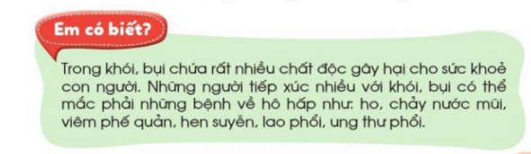

Slide 16


Chào tạm biệt các con.
Chúc các con chăm ngoan, học tập tốt!

